Slide 1

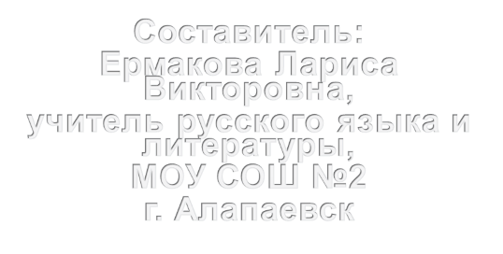

Slide 2

Путь к успеху
3
2
1

Slide 3

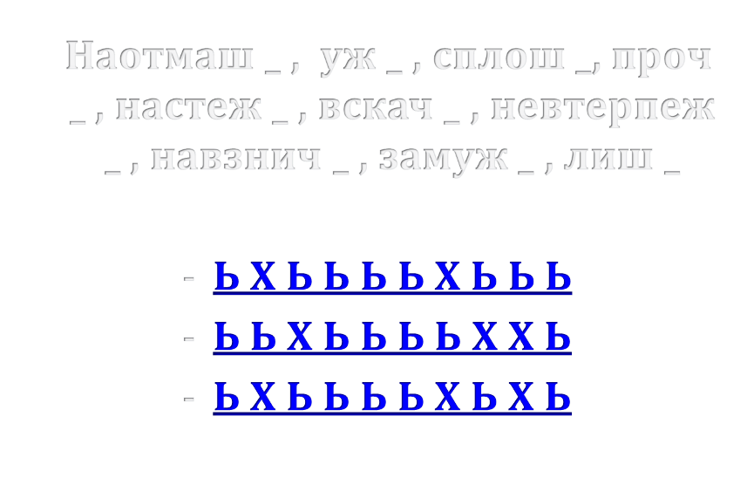

Slide 4
Молодец, ты хорошо справился с диктантом! Так держать!
Продолжай путешествие дальше!

Slide 5
Подумай еще раз! Ты допустил ошибку.
Вернись и попробуй еще раз

Slide 6
Путь к успеху
3
2
1

Slide 7

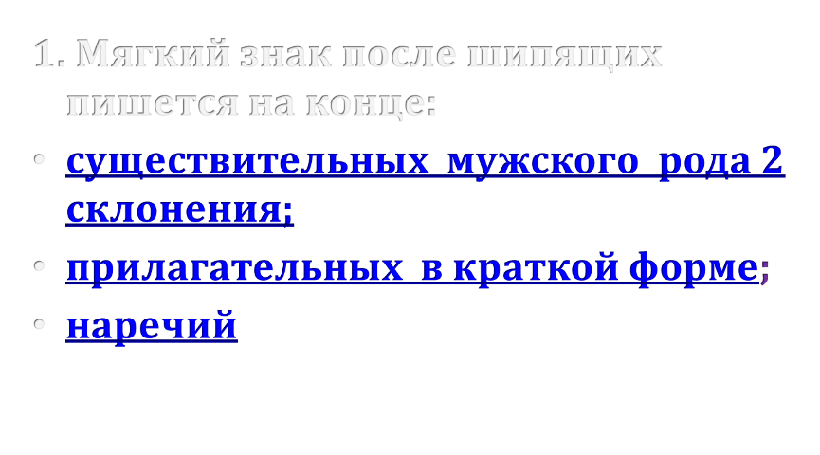

Slide 8
Ты прекрасный знаток
русского языка!
Я знала, что тебе это по силам!
Продолжай путешествие дальше!

Slide 9
Как жаль, что ты ответил
неправильно!
Вернись и попробуй еще раз

Slide 10
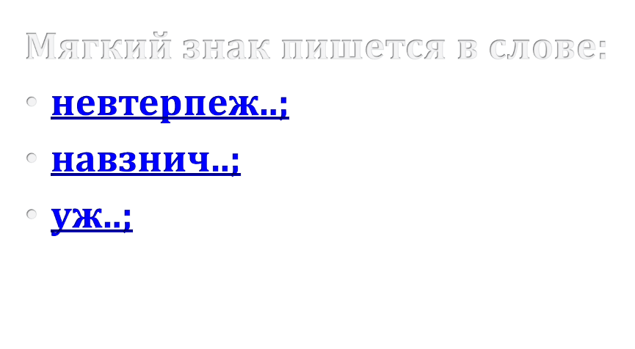
2. Тест

Slide 11
Я тобой горжусь!
Продолжай путешествие дальше!

Slide 12
Нет ничего страшного в том, что ты ошибся. Тебе дается еще один шанс.
Вернись и попробуй еще раз

Slide 13
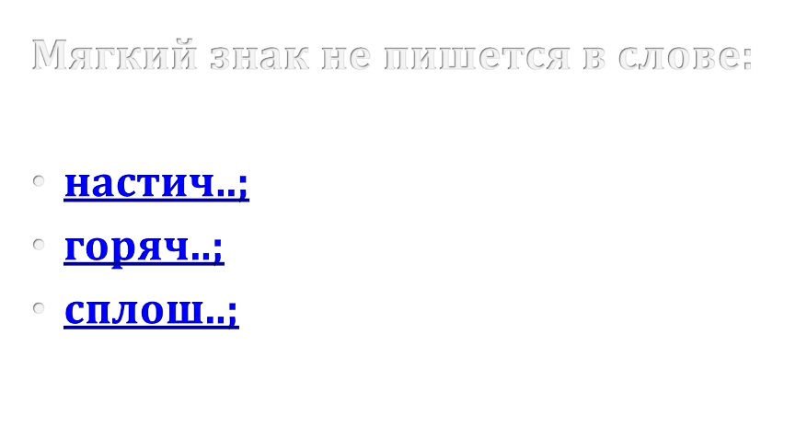
2. Тест

Slide 14
Тебе все по плечу!
Работать с тобой –
просто радость
Продолжай путешествие дальше!

Slide 15
К сожалению, тебе не удалось ответить правильно.
Давай прочитаем
это задание еще раз!
Вернись и попробуй еще раз

Slide 16
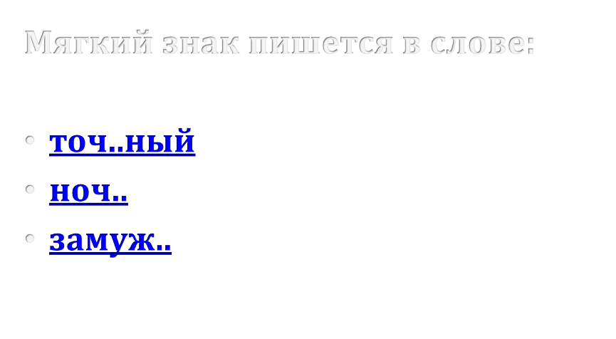
2. Тест

Slide 17
Ты прекрасный знаток
русского языка!
Я знала, что тебе это по силам!
Продолжай путешествие дальше!

Slide 18
Как жаль, что ты ответил
неправильно!
Вернись и попробуй еще раз

Slide 19
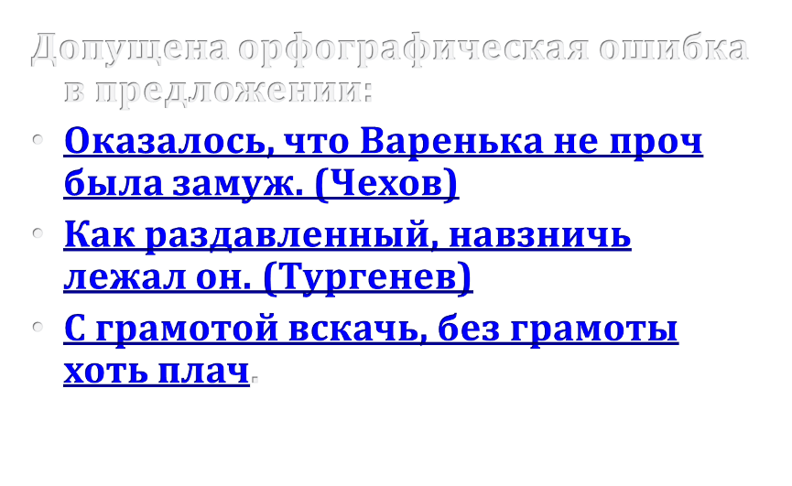
2. Тест

Slide 20
Я тобой горжусь!
Продолжай путешествие дальше!

Slide 21
Нет ничего страшного в том, что ты ошибся. Тебе дается еще один шанс.
Вернись и попробуй еще раз

Slide 22
Путь к успеху
3
2
1

Slide 23

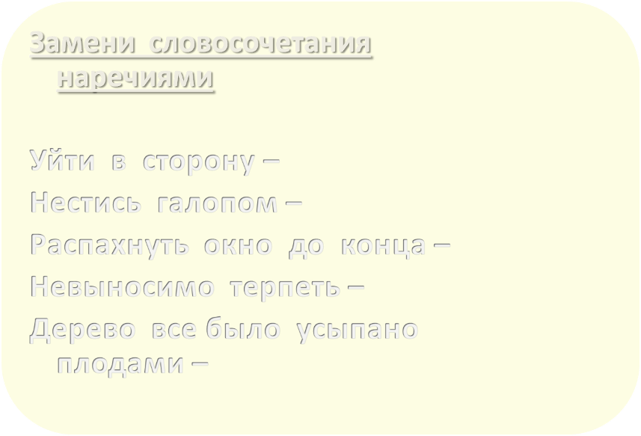
А теперь проверь себя

Slide 24

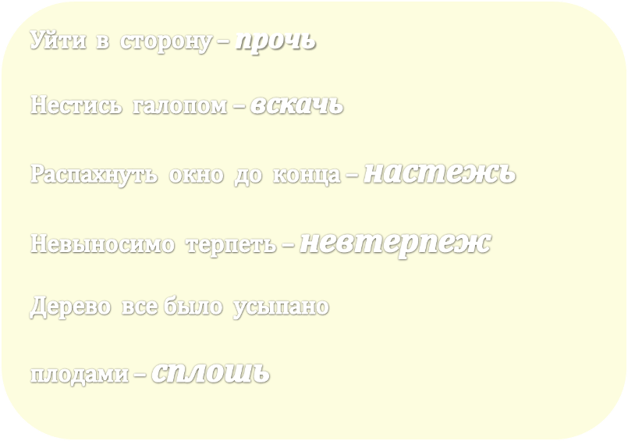

Slide 25
Путь к успеху
3
2
1

Slide 26






